Slide 1



Seconda giornata
Mediazione
Marcello Gallucci
Univerisità Milano-Bicocca
Bertinoro 2013

Slide 2
La mediazione
In presenza di una relazione tre una IV (X) e una VD (Y), possiamo domandarci se uno dei motivi per cui osserviamo un effetto è l'intervento di una terza variabile M, che è responsabile (in parte o del tutto) dell'effetto originale
Modello 1
c
X
Y
Modello 2
c'
X
Y
a
b
M

Slide 3
Esempio
Consideriamo l'esempio visto ieri della campagna pubblicitaria.
Una campagna pubblicitaria contro il fumo è stata testata chiedendo ai partecipanti di ricordare il maggior numero di spot della campagna (misura di esposizione) (memory), i rischi percepiti del fumo (riskperception), e l'avversione al fumo (aversion).
Dataset “smoke”,

Slide 4
Quesito sul perchè
Supponiamo di aver trovato una relazione tra memory e aversion.
Possiamo domandarci perché memory abbia un effetto su aversion
  Possiamo ipotizzare che coloro che sono stati più esposti alla campagna (alti punteggi di memory), abbiano una maggiore consapevolezza dei rischi (alta riskperception)
Modello 1
c
memory
aversion
a
memory
riskperception

Slide 5
Quesito sul perchè
Possiamo domandarci perché memory abbia un effetto su aversion
  Possiamo ipotizzare che coloro che sono stati più esposti alla campagna (alti punteggi di memory), abbiano una maggiore consapevolezza dei rischi (alta riskperception)
  E che avere maggiore consapevolezza dei rischi porti a maggiore avversione
a
memory
riskperception
b
riskperception
aversion

Slide 6
Esempio
E dunque, uno dei motivi per cui memory ha un effetto su aversion, è che memory influenza risk perception, e riskperception aumentano l'avversione (aversion)
c'
memory
aversion
a
b
riskperception

Slide 7
Modello di mediazione
Il modello di mediazione (semplice) prevede che il processo per cui una variabile X ha un effetto su Y è descrivibile come segue: X ha un effetto su M, M ha un effetto su Y, e perciò X ha un effetto su Y per via dell'intervento di M.
Modello 1
c
X
Y
Modello 2
c'
X
Y
a
b
M

Slide 8
Caratteristiche del mediatore
Il modello (logico) di mediazione regge se la variabile mediatore possiede alcune caratteristiche:
  M deve poter essere causata (o almeno dipendere logicamente) da X
Modello 2
c'
X
Y
a
b
M

Slide 9
Caratteristiche del mediatore
Il modello (logico) di mediazione regge se la variabile mediatore possiede alcune caratteristiche:
  M deve poter causare (o almeno modificare logicamente) Y
  M deve poter causare Y indipendentemente da X
Modello 2
c'
X
Y
a
b
M

Slide 10
Mediazione Statistica
Se queste caratteristiche sono logicamente, possiamo stimare gli effetti mediante una serie di modelli lineari generali (regressioni) e quantificare il modello
c'
X
Y
a
b
M
La mediazione statistica stima e quantifica un modello di mediazione, ovviamente non è in grado di giustificarne la logica

Slide 11
Condizioni statistiche
Il modello (statistico) di mediazione regge se si verificano le seguenti condizioni:
  X esercita un effetto non nullo sulla variabile mediatore M
    L'effetto si ottiene con un regressione semplice con X come IV e Y come DV
    Il coefficiente che si ottiene deve essere non nullo
c'
X
Y
a
b
M

Slide 12
Condizioni statistiche
Il modello (statistico) di mediazione regge se si verificano le seguenti condizioni:
  M esercita un effetto non nullo su Y, indipendentemente da X
    L'effetto si ottiene con un regressione multipla con Y come DV e X e M come IV
    Il coefficiente che si ottiene deve essere non nullo
c'
X
Y
a
b
M

Slide 13
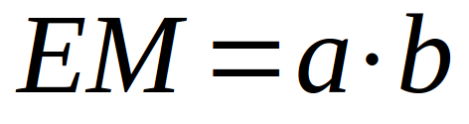
L'effetto mediato
L'effetto mediato da M rispetto all'effetto di X su Y sarà dato dal prodotto dei coefficienti relative alla parte mediazionale del modello
c'
X
Y
a
b
M

Slide 14
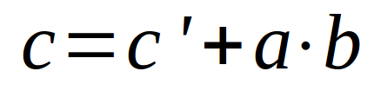
Decomposizione dell'effetto
L'effetto totale (semplice) di X su Y viene decomposto in effetto mediato ed effetto diretto (o non mediato dal mediatore in questione)
c
X
Y
c'
X
Y
a
b
M
Effetto totale
Effetto diretto
Effetto mediato

Slide 15
Esempio (dati inventati)
Supponiamo che i coefficienti delle regressioni siano i seguenti
c=10
memory
aversion
c'
memory
aversion
a=3
b=2
riskperception

Slide 16

Decomposizione dell'effetto
Supponiamo che i coefficienti delle regressioni siano i seguenti
c=10
memory
aversion
c'
memory
aversion
a=3
b=2
Muovendo memory di 1 unità, risk aumenta di 3 unità
riskperception
Per ogni unità di risk, aversion aumenta di 2
Aumento di
3

Slide 17
Decomposizione dell'effetto
Supponiamo che i coefficienti delle regressioni siano i seguenti
c=10
memory
aversion
Ma la regressione semplice dice the per una unità di memory, aversion aumenta di 10
c'
memory
aversion
a=3
b=2
riskperception

Slide 18

Decomposizione dell'effetto
Supponiamo che i coefficienti delle regressioni siano i seguenti
c=10
memory
aversion
10-6=4 sarà l'effetto diretto (non mediato) di memory al netto di riskperception
c'=4
memory
aversion
a=3
b=2
riskperception

Slide 19

Riduzione dell'effetto
Ciò implica che l'effetto diretto di X su Y sarà ridotto rispetto all'effetto totale, e sarà ridotto esattamente dell'effetto mediato
c=10
memory
aversion
c'=4
memory
aversion
a=3
b=2
riskperception

Slide 20

Effetto di mediazione
Diremo che c'è un effetto mediato se il prodotto a*b è diverso da zero
Vedremo che non è così semplice stabilirlo!

Slide 21
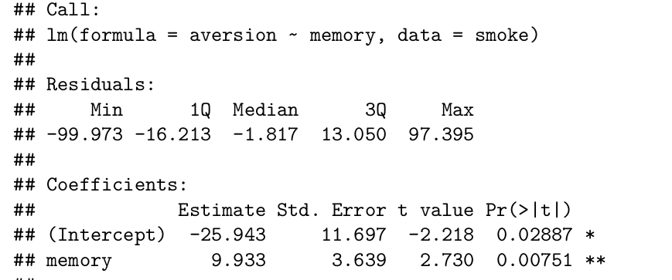
Esempio
Partiamo dalla prima regressione, per stimare l'effetto totale
c
memory
aversion
Effetto totale 9.93

Slide 22
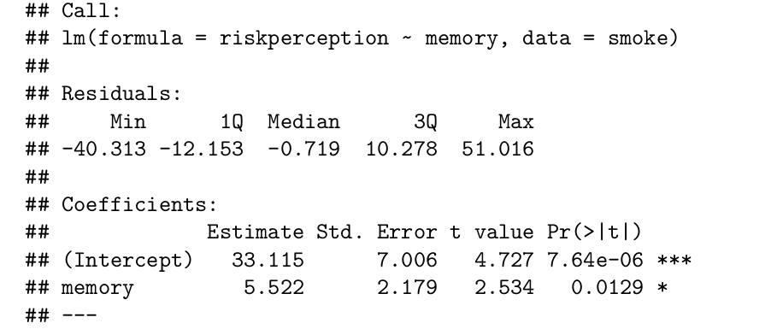
Esempio
Seconda regressione, per stimare l'effetto di X su M
c'
memory
aversion
a
b
riskperception
A=5.522

Slide 23
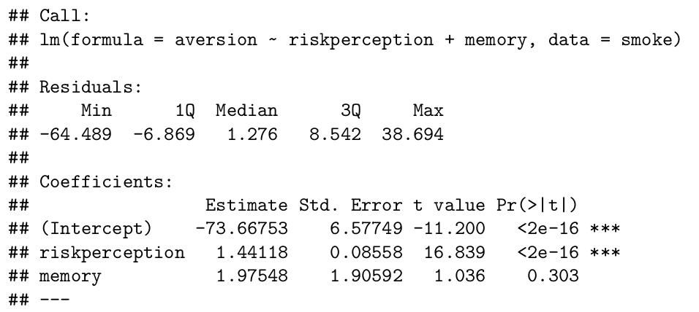
Esempio (dati veri)
Terza regressione, per stimare l'effetto di c' e b
c'
memory
aversion
a
b
riskperception

Slide 24


Effetto mediato
Sulla base dei risultati
c=9.93
memory
aversion
c'=1.97
memory
aversion
a=5.52
b=1.44
riskperception

Slide 25
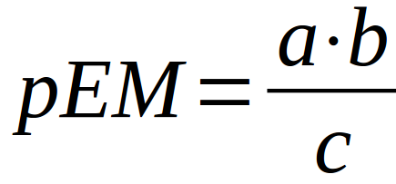
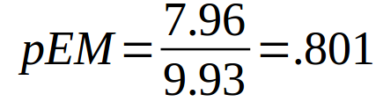
Effect size dell'effetto mediato
Per riportare un effect size si può standardizzare le variabili e ottenere un effetto mediato standardizzato
Oppure esprimere l'effetto mediato come propozione (approssimata) dell'effetto totale
Circa l'80% dell'effetto di memory su aversion è mediato da risk

Slide 26
Mediazione parziale o totale
Alcuni autori parlano di mediazione parziale quanto c' è comunque significativo
E di mediazione totale quando c' non è significativo.
Sono concetti desueti da evitare. Meglio parlare di proporzione di effetto mediato
c'=1.97
memory
aversion
a=5.52
b=1.44
Effetto diretto non significativo
riskperception

Slide 27
Significatività!
Per decidere se il nostro effetto mediato dobbiamo operare un test inferenziale su a*b
Vi sono molti test, tra cui il Sobel Test, Aroian test, Goodman test, che si differenziano nel come stimano l'errore standard
Sappiamo però che questi test possono essere distorti, in quanto si basano sull'assunzione che il prodotto a*b sia distribuito normale o t di Student, che in realtà non lo è
Un'alternativa valida è usare il metodo bootstraap

Slide 28
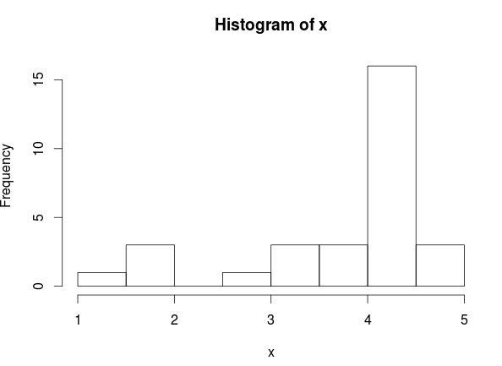
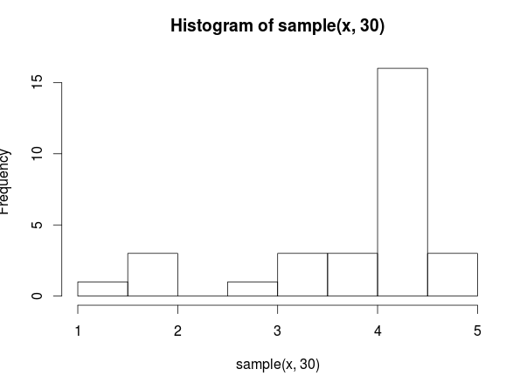
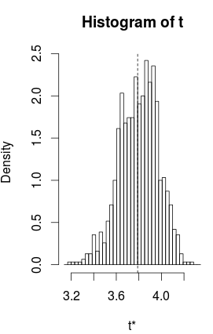
Logica Bootstrap
Campione originale
Campiona con reiserimento
Bootstrap sample
Ricampiona
Calcola il coefficiente di interesse
Ottieni una distribuzione dei coefficienti perturbati casualmente

Slide 29
Stabilire la significatività
Calcola l'intervallo di confidenza
95%

Slide 30
Significatività!
Per decidere se il nostro effetto mediato otterremo un intervallo di confidenza del prodotto a*b
Se l'intervallo contiene zero diremo che l'effetto non è significativo
Se l'intervallo non contiene zero, diremo che è significativo

Slide 31
Significatività!
Esistono molti modi per calcolare gli intervalli di confidenza:
  "asymp" → calcola l'intervallo assumento una distribuzione normale. Sobel o Goodman test (z-test)
  "bca" → metodo bootstrap, con bias correction
  "perc" → metodo bootstrap dei percentili (consigliato)

Slide 32
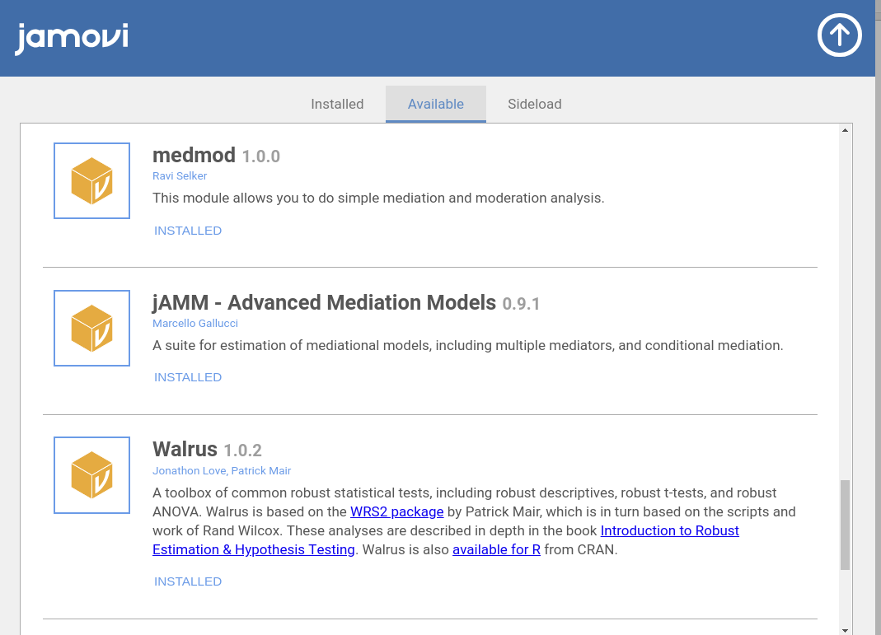
jamovi
Jamovi offre un modulo che consente di stimare qualunque modello di mediazione, dal più semplice al più complesso

Slide 33
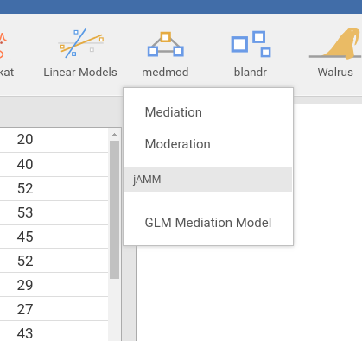
jamovi
GLM mediation model
Modulo alternativo ma molto limitato
Modulo per mediazioni in generale

Slide 34
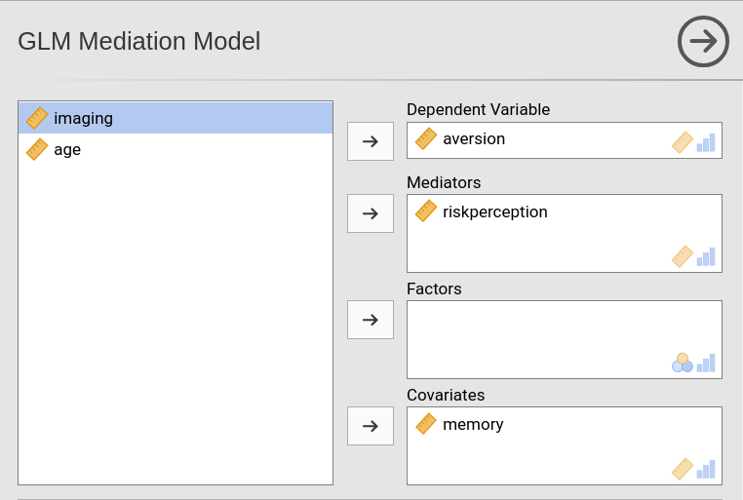
jAMM
Semplicemente definiamo il ruolo delle variabili

Slide 35
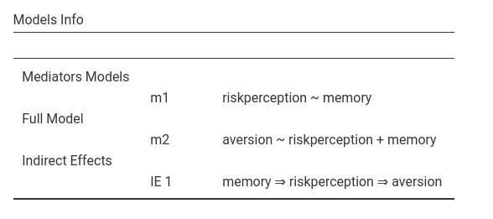
jAMM
Il software determina il modello da stimare e lo indica in una tabella informativa

Slide 36
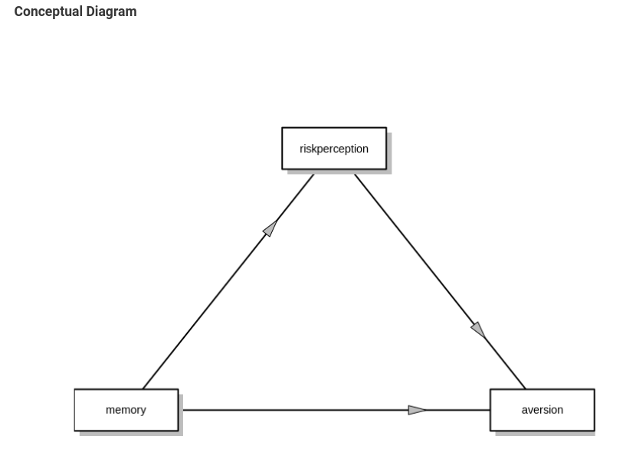
jAMM
E produce il path diagram corrispondente al modello richiesto

Slide 37
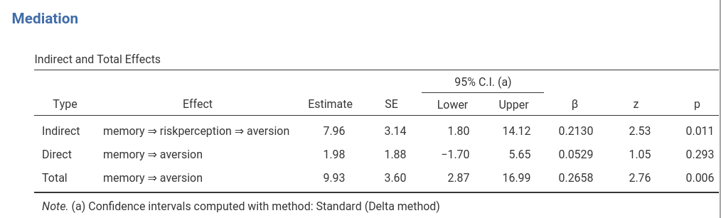

jAMM
E stima tutti i coefficienti necessari
P-values e C.I. sono calcolati con il metodo standard, simile al Sobel test
“Indirect” significa “mediato”
jAMM usa “R lavaan” per stimare i componenti

Slide 38
jAMM
E stima tutti i coefficienti necessari
Coefficienti standardizzati

Slide 39
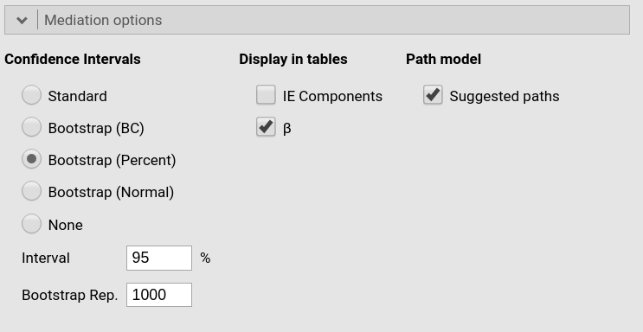
jAMM
E’ possibile chiedere anche il p-value e gli intervalli di confidenza con il metodo bootstrap

Slide 40
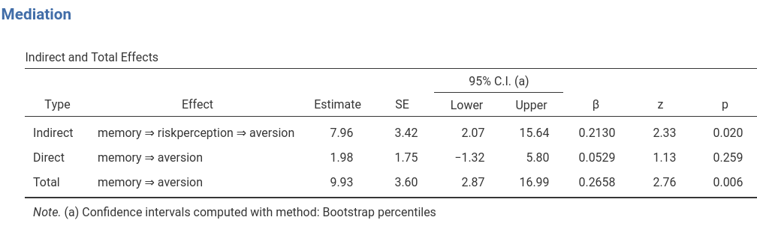
jAMM
E’ possibile chiedere anche il p-value e gli intervalli di confidenza con il metodo bootstrap
Bootstrap “Percent” è il metodo prescelto nelle opzioni

Slide 41
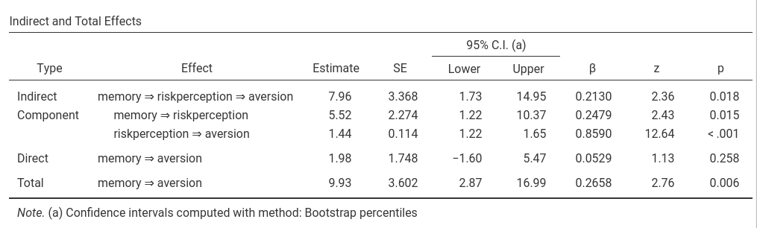
jamovi jAMM
Possiamo anche chiedere di produrre le componenti del modello, cioè i singoli coefficienti
Coefficienti a e b

Slide 42
Esempio con SPSS
Anche in SPSS è possibile installare un modulo aggiuntivo, chiamato PROCESS, che facilita la stima dei parametri del modello di mediazione
Non è molto intuitivo
Bisogna comunque capire cosa si sta facendo

Slide 43
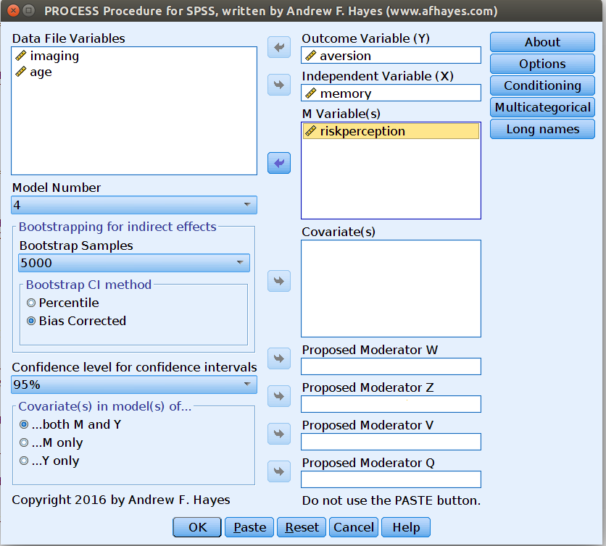
Bootstrap Process

Slide 44
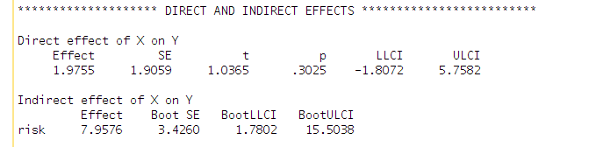
Bootstrap
Si ottiene l’output di tutte le regressioni e gli effetti indiretti con gli intervalli di confidenza bootstrap

Slide 45
Adeguatezza strutturale
Bisogna notare che la stima del modello non garantisce che la struttura sia corretta dal punto di vista logico e causale
Ci sono infatti dei modelli alternativi alla mediazione che potrebbero spiegare i dati altrettanto bene
    Confounder model
    Collider model

Slide 46
Confouder model
Una terza variabile interveniente è un confounder se causa sia X che Y
c'
X
Y
a
b
M
Se noi stimiamo un modell X->M->Y, stiamo rappresentando non correttamente la stuttura relazionale delle variabili, a parità di coefficenti
Manipolando sperimentalmente X or lavorando su dati longitudinali può risolvere il problema

Slide 47
Collider effect
Una terza variabile interveniente è un collider se è causata sia da X che da Y
c'
X
Y
a
b
M
Se noi stimiamo un modell X->M->Y, stiamo rappresentando non correttamente la stuttura relazionale delle variabili, a parità di coefficenti
Manipolando sperimentalmente X or lavorando su dati longitudinali può risolvere il problema

Slide 48
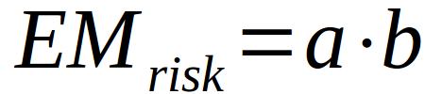
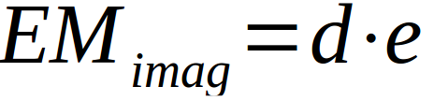
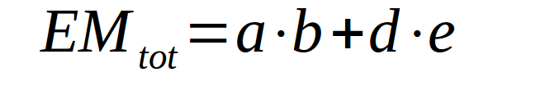
Mediazione multipla
E' possibile estendere il modello di mediazione a più di un mediatore!
Scala di associazione fumo-immagine positiva
imaging
d
e
c'
memory
aversion
a
b
riskperception

Slide 49
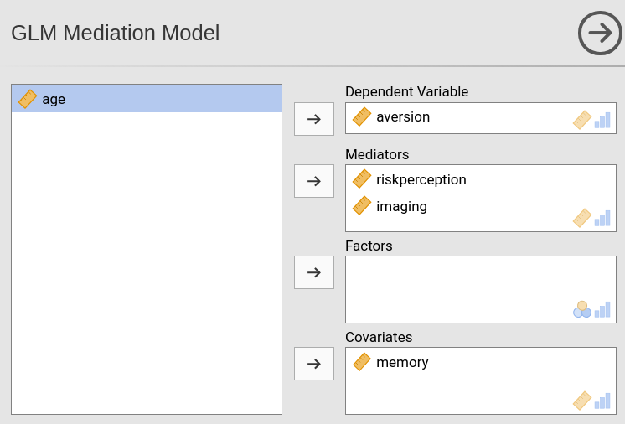
Esempio con jamovi jAMM
In jamovi jAMM aggiungiamo una ulteriore variabile nel ruolo di mediatore

Slide 50
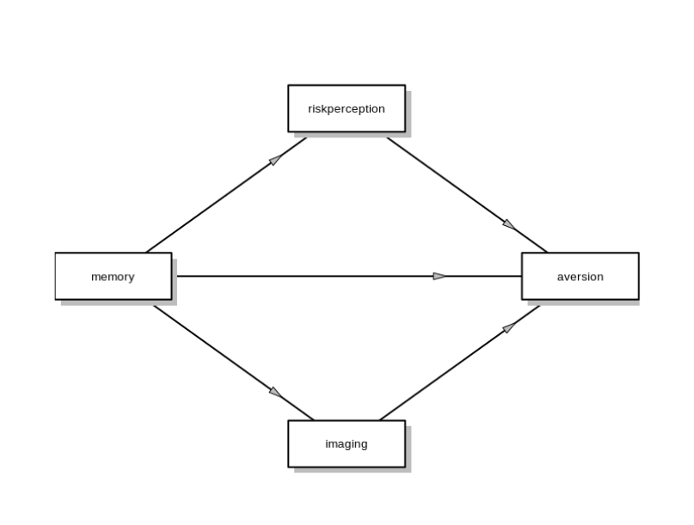
jamovi jAMM
Il path diagram si aggiorna di conseguenza

Slide 51
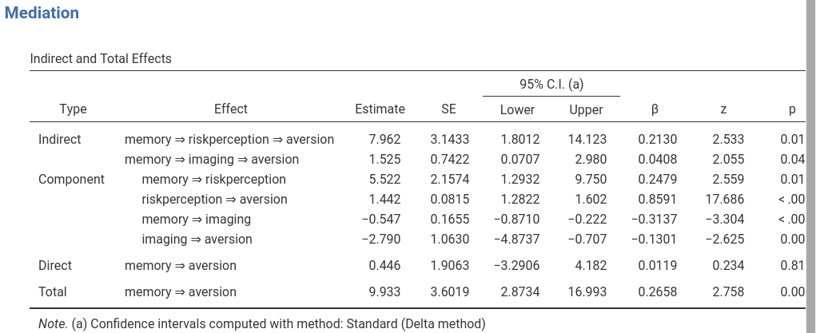
jamovi jAMM
E si aggiornano le stime dei parametri

Slide 52
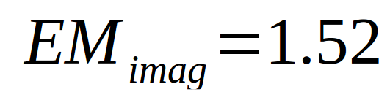
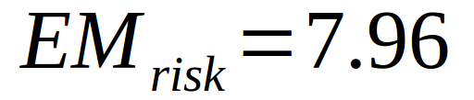

Mediazione multipla
E' possibile estendere il modello di mediazione a più di un mediatore!
imaging
-.54
-2.79
.446
memory
aversion
5.52
1.44
riskperception

Slide 53
Path analysis
Che può essere esteso facilmente
Una regressione per ogni variabile che riceve una freccia
DV riceve la freccia, IV mandano la freccia
L'effetto mediato è sempre il prodotto tra path IV → Med e Med → DV
imaging
memory
aversion
coscienziosità
riskperception

Slide 54
Mediazione sequenziale
Possiamo immaginare modelli di mediazione in cui i mediatori sono legati in una catena causale
X
M1
M2
Y

Slide 55
Mediazione sequenziale
In questo esampio abbiamo abbiamo che l’associazione tra sè e una marca di un prodotto è mediato dall’atteggiamento implicito, che a sua volta è mediato da quello espicito*
Self-Brand
association
Implicit
Attitude
Explicit
Attitude
Willingness
to buy
* Richetin, J., Mattavelli, S., & Perugini, M. (2016). Journal of Economic Psychology, 55, 96-108

Slide 56
Mediazione sequenziale
Teoricamente, il modello sequenziale aggiunge un sottomodello simplice per oggi possibile mediatore
X
Y
M1
M2
In pratica, stimiamo ogni componente con una opportuna regressione

Slide 57
Mediazione sequenziale
Faremo una regressione per ogni variabile che riceve una freccia
In ogni regressione, la variabile che riceve almeno una freccia funge da dipendente e le variabili che mandano le frecce da indipendenti
X
Y
M1
M2
Mediation

Slide 58
Effetto mediato
Gli effetti mediati si ottengono moltiplicando le componenti lungo il percorso che lega X a Y
  X su Y attraverso M1 e M2: a*b*c
  X su Y attraverso M1 tenendo costante M2: a*e
  X su Y attraverso M2 tenendo costante M1: d*c
X
Y
a
e
d
c
M1
b
M2

Slide 59
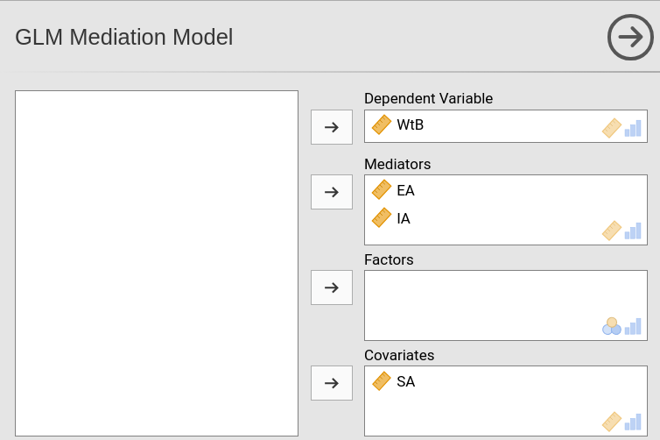
jamovi jAMM: Mediazione sequenziale
In jAMM module, setteremo i ruoli delle variabili come nella mediazione multipla, ma aggiungiamo un mediatore come predittore dell’altro
Self-Brand
association
Implicit
Attitude
Explicit
Attitude
Willingness
to buy
Mediation

Slide 60
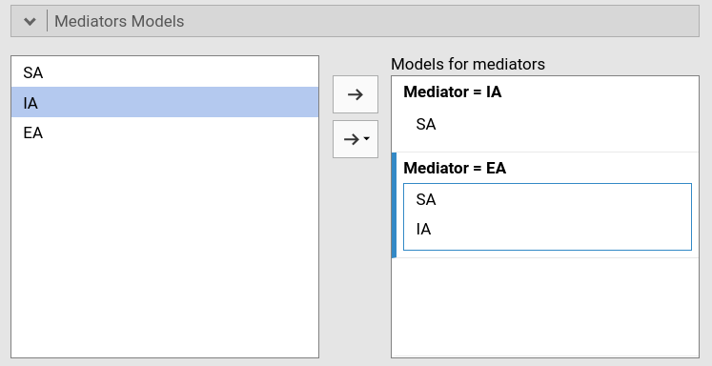
jamovi jAMM: Mediazione sequenziale
In jAMM module, setteremo i ruoli delle variabili come nella mediazione multipla, ma aggiungiamo un mediatore come predittore dell’altro
Aggiungo IA come predittore di EA
Self-Brand
association
Implicit
Attitude
Explicit
Attitude
Willingness
to buy

Slide 61
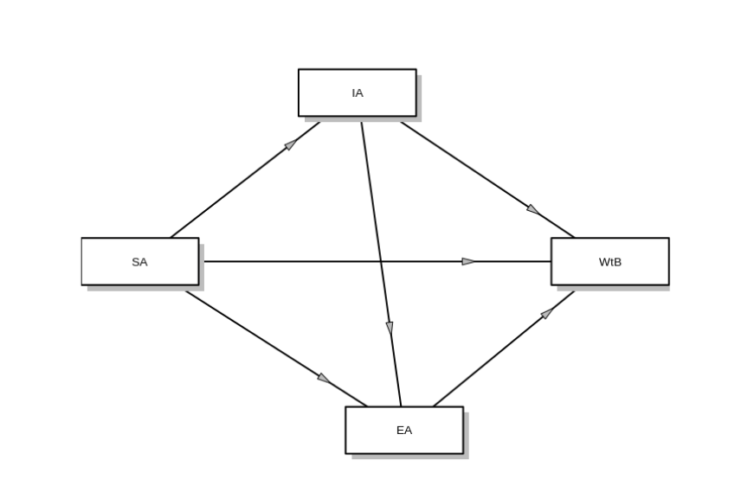
jamovi jAMM: Mediazione sequenziale
Il path diagram si aggiorna automaticamente

Slide 62
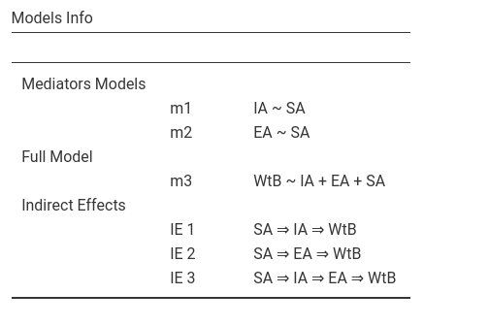
jamovi jAMM: Mediazione sequenziale
Regressioni stimate dal software

Slide 63
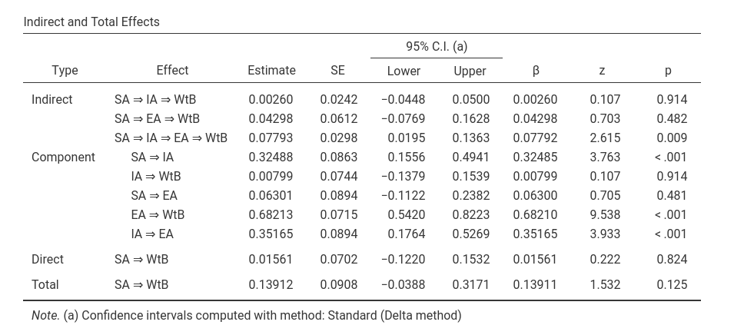
jamovi jAMM: Mediazione sequenziale
risultati

Slide 64
jamovi jAMM: Mediazione sequenziale
SA
WtB
a
e
d
c
IA
b
EA
SA→IA→ WtB=a*e=0.002
SA→EA→ WtB=d*c=0.042
SA→IA → EA→ WtB=d*c=0.077

Slide 65
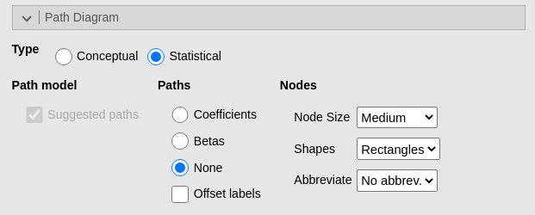
jamovi jAMM: Mediazione sequenziale
Il path diagram può essere migliorato

Slide 66
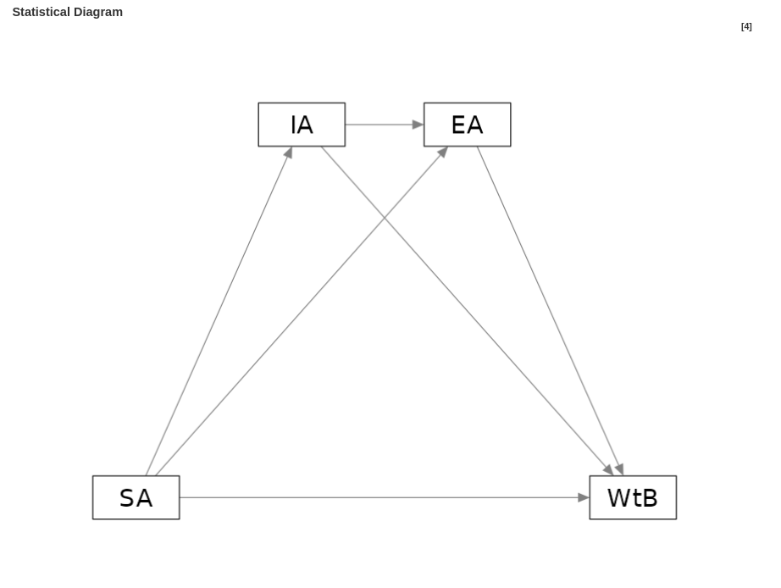
jamovi jAMM: Mediazione sequenziale
Il path diagram può essere migliorato

Slide 67
Mediazione con variabili indipendenti categoriche

Slide 68
Mediazione con VI categoriche
Abbiamo visto che le variabile categoriche si inseriscono nel GLM come dummy (0_vs_1)
Ogni dummy ha un suo coefficiente di regressione, che mostra la differenza media tra il reference group e il gruppo con dummy=1
Dunque possiamo stimare la mediazione come se le dummies fossero semplicemente delle variabile categoriche multiple.

Slide 69
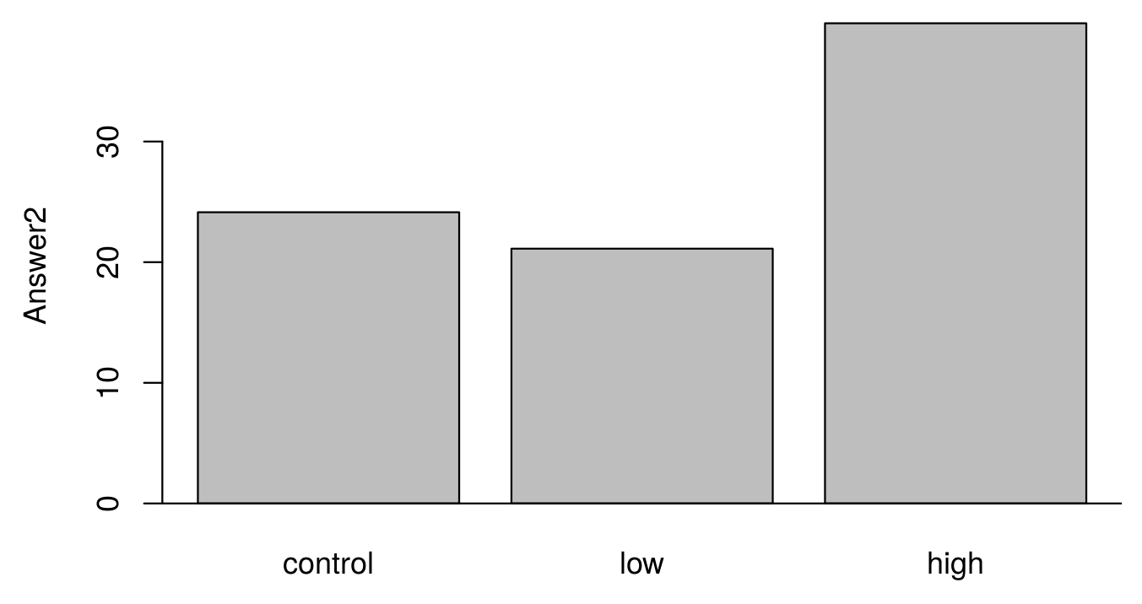

Più di due categorie
Quando si hanno più di due categorie, si rappresentano le variabili mediante una serie di dummy variables
Una dummy è una variabile dicotomica
Consideriamo un esempio come il precendente, ma con tre gruppi: Ancora bassa, Ancora alta, e no Ancora
Medie per gruppo

Slide 70
Più di due categorie
L’informazione contenuta in una variabile nominale (K>2) può essere rappresentata da un numero K-1 variabili dicotomiche
K-1 variabili dicotomiche è il numero minore di dicotomiche in grado di rappresentare i gruppi
Queste variabili sono dette dummies
Possiamo distinguere i gruppi? Gruppi: Control, Low, High
3 gruppi, 2 dummies
K gruppi, K-1 dummies

Slide 71
Coefficienti per le dummies
Se usiamo queste variabili in una regressione…
var1
var2
Control
Low
High
Cosa è il termine costante a?
Il valore medio atteso di DV per tutte le dummies uguali a zero

Slide 72
Coefficienti per le dummies
Cosa è il B associato a var1?
var1
var2
Control
Low
High
Cosa è il coefficiente B1?
Differenza tra Low e Control

Slide 73
Coefficienti per le dummies
Cosa è il B associato a var2?
var1
var2
Control
Low
High
Cosa è il coefficiente B2?
Differenza tra High e Control

Slide 74
Esempio
In un esperimento sulla cooperazione (again) abbiamo misurato il livello di cooperazione in un public good, in tre condizioni sperimentali diverse
  consistent punishment: chi cooperava sotto una certa soglia poteva essere punito con una multa
  inconsistent punishment: ogni partecipante poteva essere punito dagli altri senza particolari motivi
  non punishment,: nessuna punizione possibile
L'ipotesi è che gli effetti del punishment type sulla cooperazione (coop) siano mediati dal senso di appartenenza (belongingness)
Dataset “punish”

Slide 75
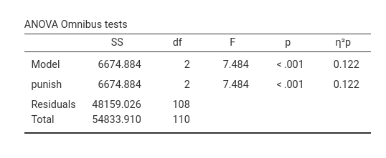
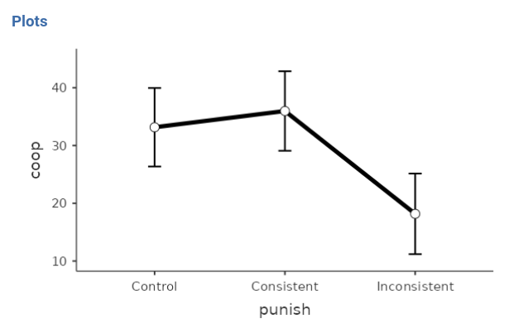
Esempio
Analizzando i dati con un GLM (VD=coop)
Dataset “punish”

Slide 76
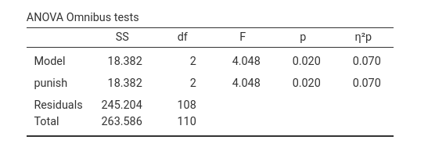
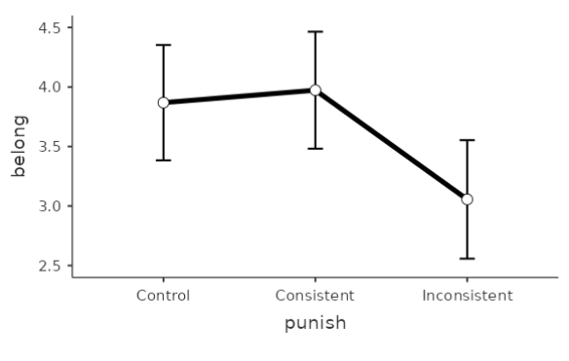
Esempio
Analizzando i dati con un GLM (VD=belongingness)
Dataset “punish”

Slide 77
Modello logico
Il modello logico della mediazione
c'
Punshiment
cooperation
a
b
Belonging

Slide 78
Modello Statistico
Una variabile a tre gruppi viene rappresentata da due dummies
Variabile
Gruppi
Punish1
Punish2
No punish
0
0
Punish
Inconsistent
1
0
consistent
0
1
E così sarà rappresentata nel modello di mediazione
Punsh1
Belonging
cooperation
Punsh2

Slide 79
Interpretazione
Variabile
Gruppi
Punish1
Punish2
No punish
0
0
Punish
Inconsistent
1
0
consistent
0
1
E' la differenza di cooperazione tra NoPunish e Inconsistent mediata da belonging
Punsh1
Belonging
cooperation
Punsh2
E' la differenza di cooperazione tra NoPunish e Consistent mediata da belonging

Slide 80
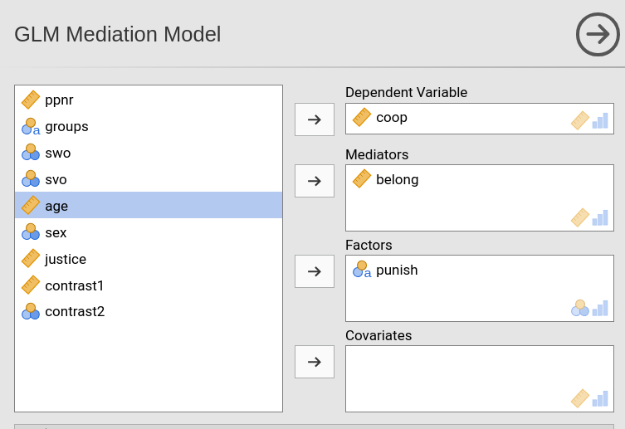
Stima: jAMM
In jAMM dobbiamo mettere la variabile dipendente categorica nel ruolo di “factors”

Slide 81
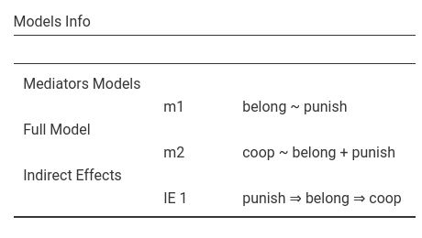
Stima
Tabella informativa

Slide 82
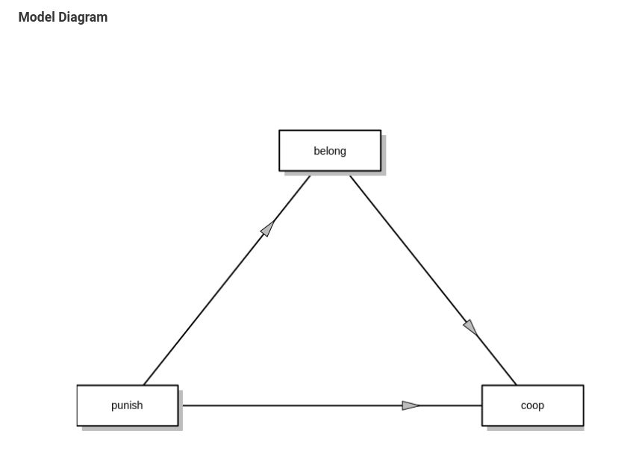
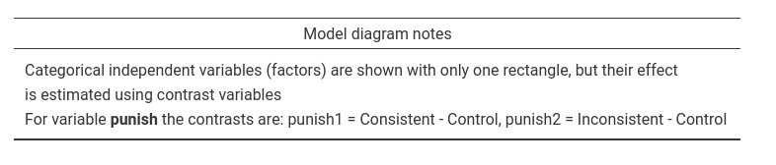
Stima
Il path diagram mostra solo la variabile indipendente, ma...

Slide 83
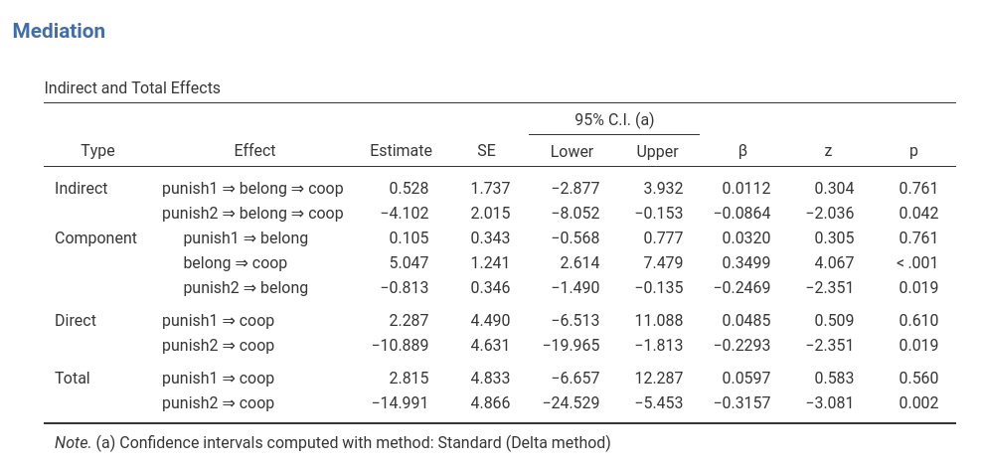
Stima
Nei risultati troviamo le dummies
Punish1: Differenza media tra Consist e Control in cooperazione
Punish2: Differenza media tra Inconsist e Control in cooperazione

Slide 84

Interpretazione
Consis-Control
Incon-Control
Consis-Control
2.28
.104
5.04
Belonging
cooperation
-.812
Incon-Control
-10.88

Slide 85
Mediazione Multivariata più di una variabile dipendente

Slide 86
Path Analysis
Concettualmente, tutti i modelli di mediazione sono dei modelli di path analysis
I software dedicati (jAMM, medmod, PROCESS), consentono di stimare modelli di mediazione con solo una variabile dipendente
Se abbiamo più di una variabile dipendente, dobbiamo utilizzare un software per la path analysis

Slide 87
Mediazione Multivariata
E' possibile estendere il modello di mediazione a più di una dipendente!
Y1
X
Med
Y2
Tanto più le variabili dipendenti sono correlate, tanto i risultati del modello multivariato differiranno dai risultati di due modelli separati

Slide 88
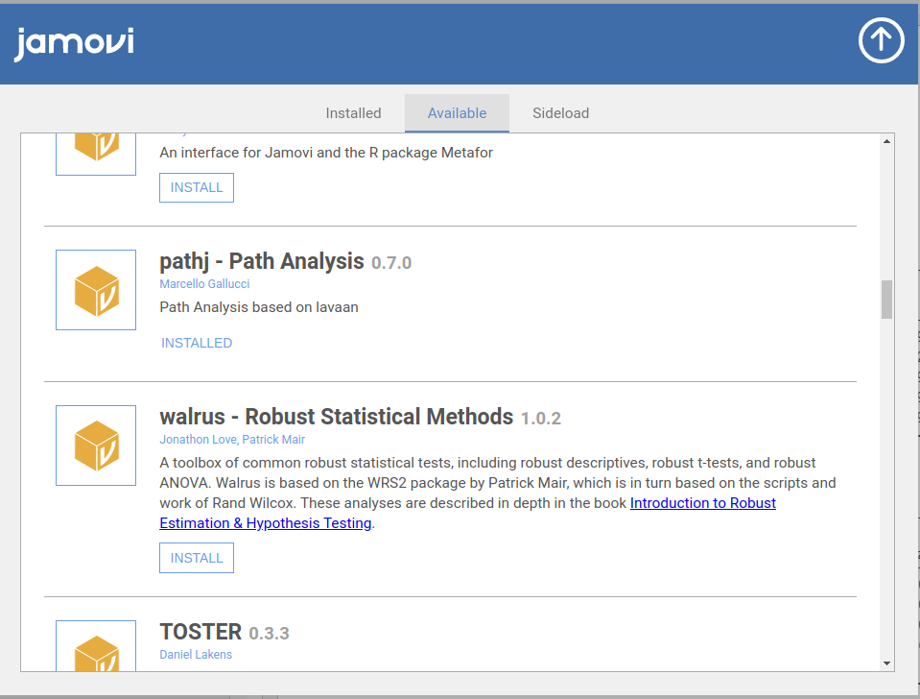
jamovi PATHj
In jamovi possiamo usare il modulo specifico per la path analysis

Slide 89
Pros & Cons
Il modulo è più flessibile di jAMM
Consente di stimare modelli più complessi, compresi modelli multivariati
Il modulo è generico
Ricostruire i risultati è meno intuitivo

Slide 90
Costruire un modello di path analysis
In un modello di path analysis, tutte le variabili che ricevono una freccia sono dette endogene
Y1
x1
m1
Y2
Quelle che non la ricevono, sono dette esogene

Slide 91
Costruire un modello di path analysis
In un modello di path analysis, tutte le variabili che ricevono una freccia sono dette endogene
Endogene
Y1
x1
m1
Y2
Esogene
Quelle che non la ricevono, sono dette esogene

Slide 92
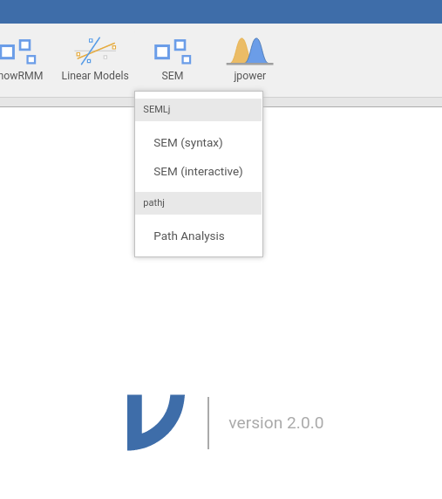
PATHj
Il modulo di path analysis lo troviamo sotto il menu SEM

Slide 93
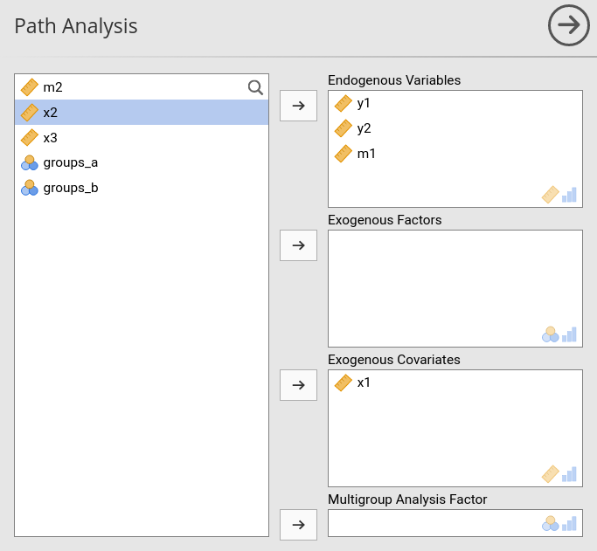
PATHj
Notiamo che sia le dipendenti che il mediatore(i) vanno inseriti come Endogenous variables

Slide 94
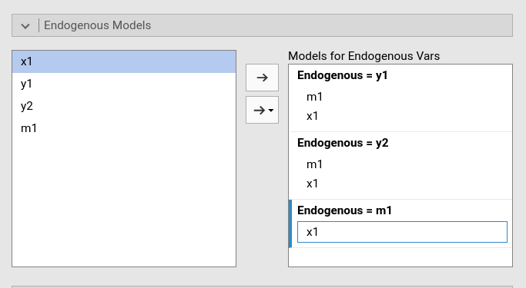
PATHj
Dobbiamo poi strutturare le relazioni per definire il modello corretto

Slide 95
Costruire un modello di path analysis
y1
x1
m1
y2

Slide 96

PATHj
Possiamo anche chiedere di calcolare gli effetti indiretti (cioè mediati)

Slide 97


PATHj
I risultati presentano varie tabelle (il modulo è generico)
I coefficienti e gli effetti indiretti

Slide 98
PATHj
Ricostruiamo i coefficienti del modello
y1
p5
X
m1
y2

Slide 99
PATHj
Ricostruiamo i coefficienti del modello
p2
y1
p5
x1
m1
y2

Slide 100
PATHj
Ricostruiamo i coefficienti del modello
p2
y1
p5
x1
m1
p4
y2

Slide 101
PATHj
Ricostruiamo i coefficienti del modello
p2
y1
p5
p1
x1
m1
p3
p4
y2

Slide 102
PATHj: Effetti mediati
Ricostruiamo i coefficienti del modello
p2
y1
p5
p1
x1
m1
p3
p4
y2

Slide 103
Morale
La mediazione consente di strutturare le relazioni lineari tra variabili in una sequenza di variabili a proprio piacere
Dal punto di vista pratico, il software per la mediazione può essere usato per qualsiasi modello univariato (una dipendente)
Per i modelli multivariati (più di una dipendente) useremo un software di path analysis

